Slide 1
Кибербезопасность АСУ ТП
Директор по развитию бизнеса по информационной безопасности МРФ Волга
Владимир Лёвин
9.10.PR.RS.02

Slide 2
О компании
«Ростелеком-Солар», компания группы ПАО «Ростелеком» – национальный провайдер сервисов и технологий для защиты информационных активов, целевого мониторинга и управления информационной безопасностью
В основе наших технологий лежит понимание, что настоящая информационная безопасность возможна только через непрерывный мониторинг и удобное управление системами ИБ.
№1
на рынке сервисов
кибербезопасности
600+
экспертов
кибербезопасности
70+
клиентов из топ-100 российского бизнеса
24/7
обеспечение кибербезопасности
400+
комплексных и сервисных проектов в год
72+ млрд
анализируемых событий ИБ в сутки

Slide 4
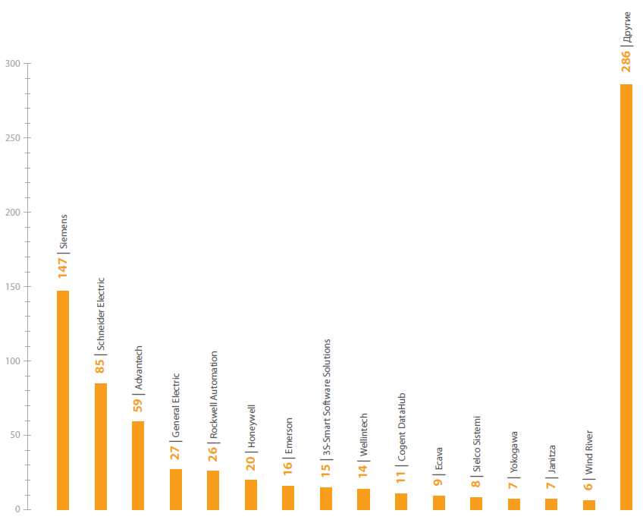
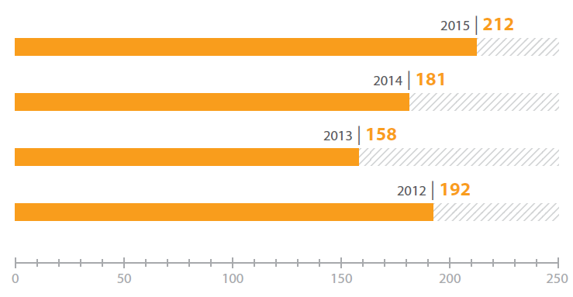
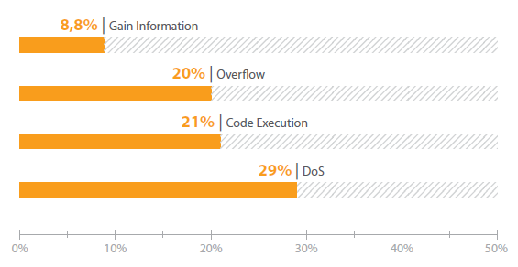
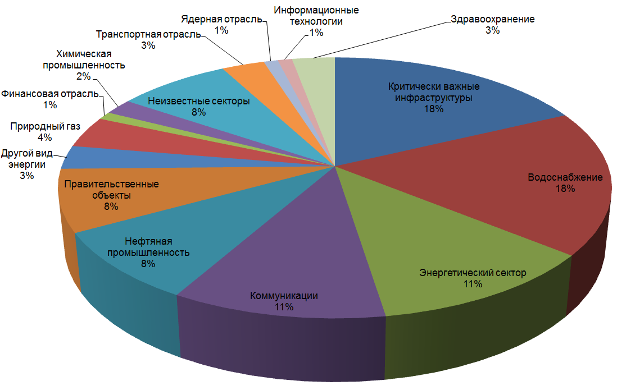
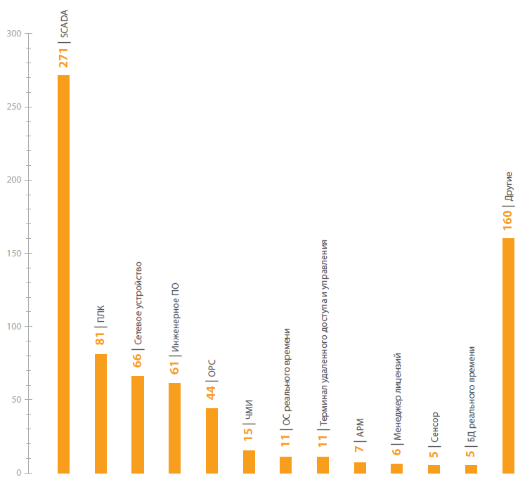
Инциденты, уязвимости, атаки
Общее количество уязвимостей,
обнаруженных в компонентах АСУ ТП
Распространенные типы уязвимостей
компонентов АСУ ТП
Количество уязвимостей в компонентах АСУ ТП различных производителей
Инциденты, уязвимости, атаки
Уязвимости в различных компонентах АСУ ТП

Slide 5
Инциденты, уязвимости, атаки

Slide 6
Векторы и технологии атак
Распространенные типы уязвимостей компонентов АСУ ТП
Уязвимости в различных компонентах АСУ ТП

Slide 7
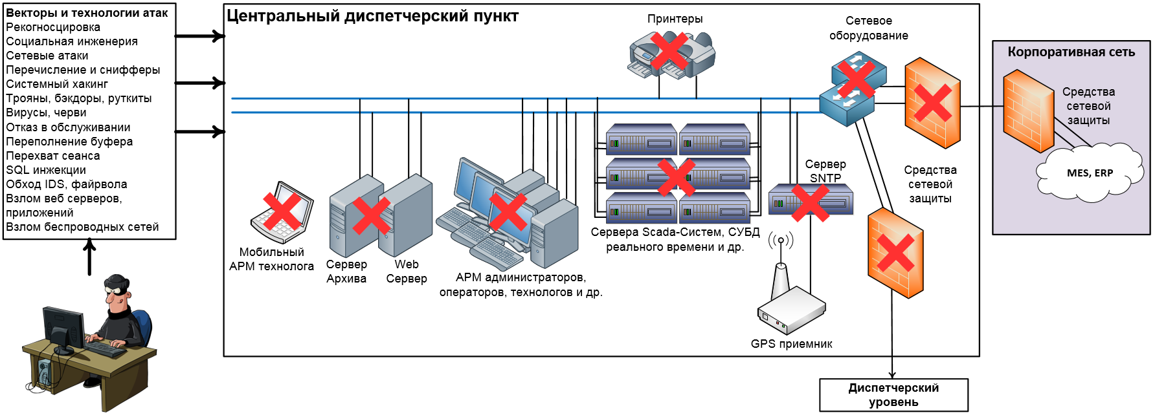
Векторы и технологии атак

Slide 8
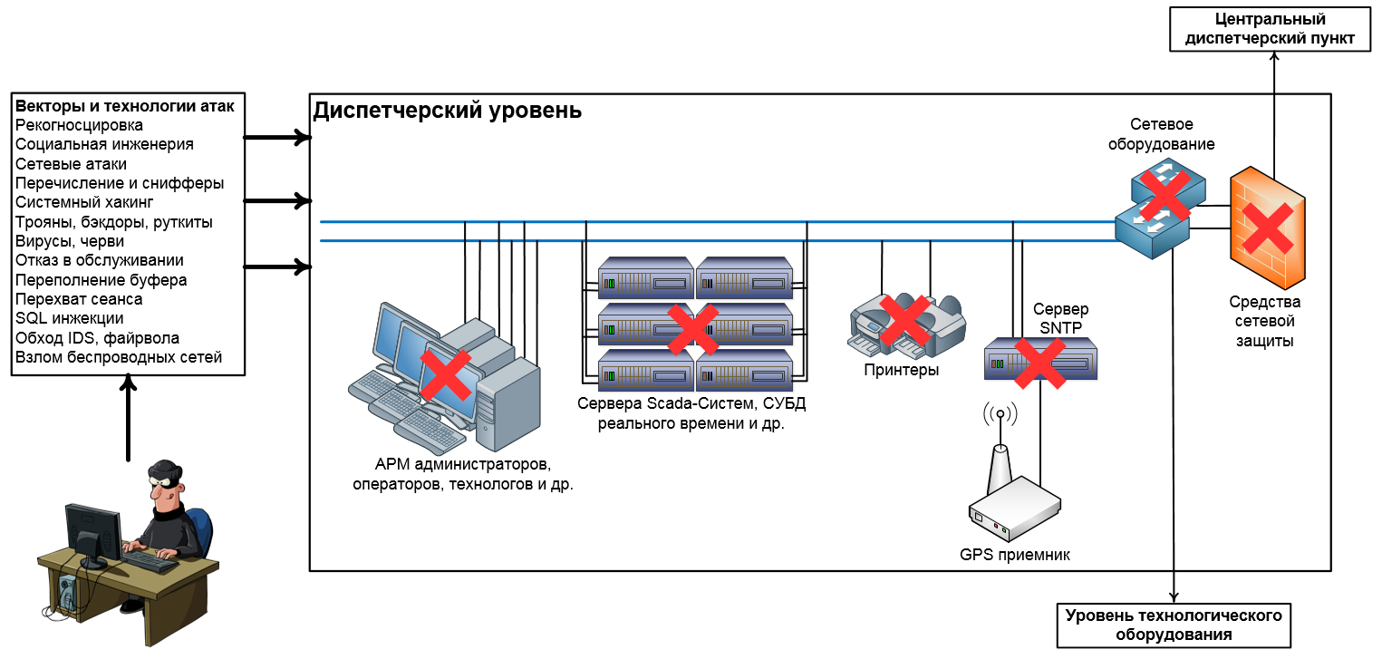
Векторы и технологии атак

Slide 9
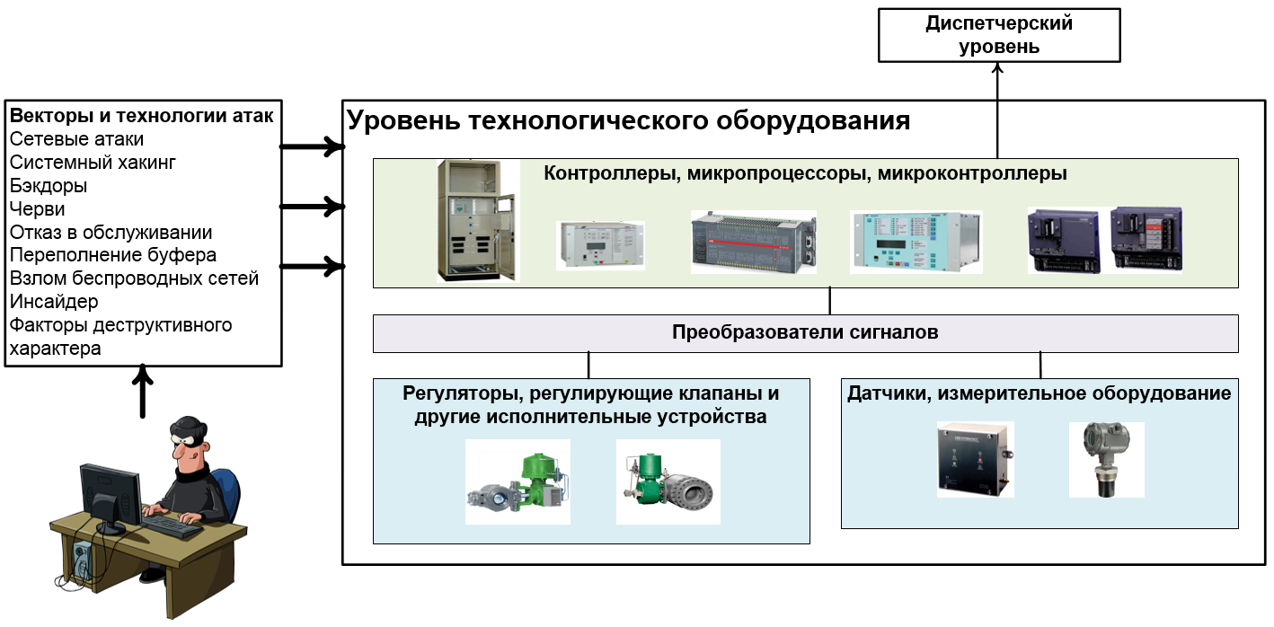
Векторы и технологии атак

Slide 10
Типовые риски и причины остановки Вашего производства
Блокировка/задержка информационных потоков с целью нарушения работы АСУ ТП
Несанкционированное изменение управляющих команд с целью повреждения оборудования АСУ ТП, что может привести к угрозе человеческой жизни
Искажение информации представляемой оператором, с целью скрыть факт несанкционированного доступа, мошенничества, кражи готовой продукции
Изменение ПО или настроек системы или заражение системы вредоносным ПО, результат остановка производства
Вмешательство в работу систем безопасности (охранной, пожарной) с целью саботажа
Санкции регулятора ФСТЭК за не выполнение требований ФЗ №187 «О безопасности критической информационной инфраструктуры Российской Федерации»

Slide 11
Типовые решения по Кибербезопасности АСУ ТП

Slide 12
Кибербезопасность АСУ ТП. Услуги
50%
выявленных уязвимостей – высокой критичности
Приведение в соответствие 187-ФЗ «О безопасности КИИ»
Обследование инфраструктуры (аудит)
Методологическая экспертная поддержка категорирования объектов КИИ
Создание системы безопасности значимых объектов КИИ
Оценка соответствия значимых объектов КИИ и при необходимости аттестация
Организация взаимодействия объектов КИИ с ГосСОПКА
Построение киберзащищенных АСУ ТП
Подключение к сервисам Solar JSOC для организаций с АСУ ТП
Киберучения для владельцев АСУ ТП и субъектов КИИ
Тестирование на проникновение для АСУ ТП
Выявление уязвимостей и НДВ в компонентах АСУ ТП и IIoT
Комплексный анализ защищенности АСУ ТП
700+
уязвимостей выявлено в компонентах АСУ ТП и IIoT за 2017-2018 гг.
56%
промышленных предприятий, использующих SCADA/ICS, сообщили о кибератаках в 2018 году

Slide 13
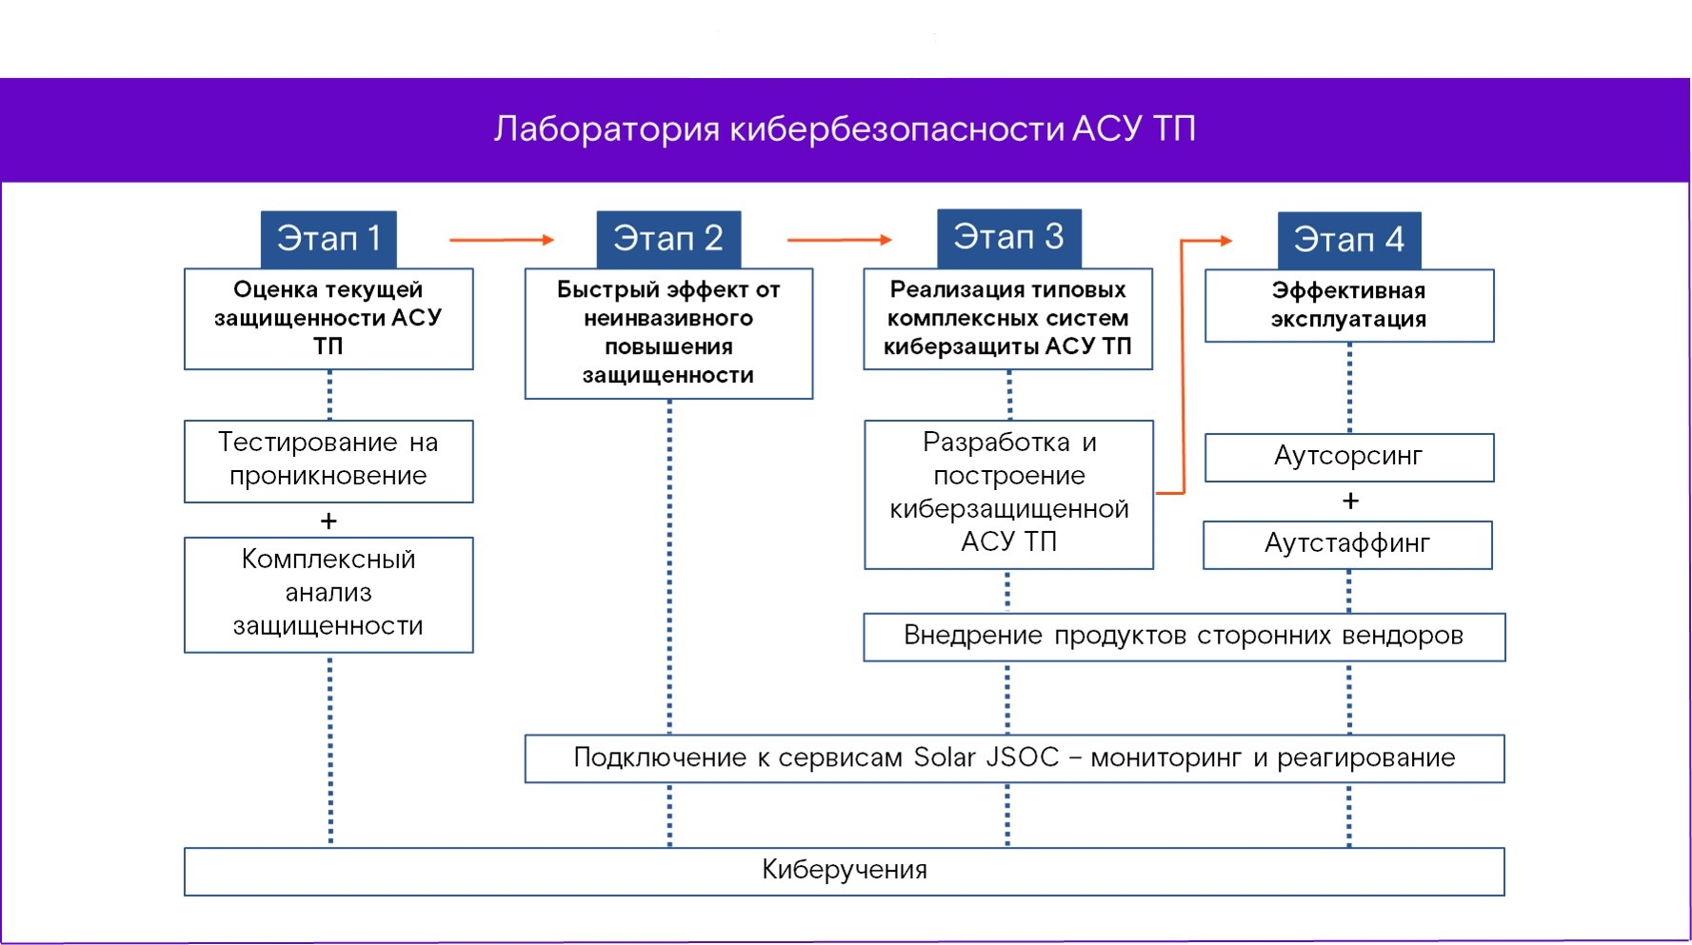
Повышение киберзащищенности АСУ ТП

Slide 14
Аудит информационной безопасности АСУ ТП
Очно-заочное обследование объекта
Тестирование на проникновение
Разработка рекомендаций по повышению уровня ИБ
Управление информационными рисками
Классификации объектов АСУ ТП

Slide 15
Построение киберзащищенных АСУ ТП
Макетирование программно-технических средств защиты
Технический проект по созданию системы защиты информации
Разработка модели угроз информационной безопасности
Разработка технического задания
Строительно-монтажные и пусконаладочные работы
Проведение предварительных испытаний и опытной эксплуатации

Slide 16









Механизмы Кибербезопасности АСУ ТП
Механизмы идентификации и аутентификации субъектов доступа и объектов доступа
Механизмы защиты технических средств
Механизмы планирования мероприятий по обеспечению защиты информации
Механизмы анализа угроз безопасности информации и рисков от их реализации
Механизмы управления конфигурацией автоматизированной системы управления и ее системы защиты
Механизмы защиты среды виртуализации
Механизмы защиты машинных носителей информации
Механизмы обеспечения целостности
Механизмы защиты автоматизированной системы и ее компонентов
Механизмы обеспечения действий в нештатных (непредвиденных) ситуациях
Механизмы управления доступом субъектов доступа к объектам доступа
Механизмы регистрации событий безопасности
Механизмы обеспечения доступности
Механизмы обеспечения безопасной разработки программного обеспечения
Механизмы управления обновлениями программного обеспечения
Механизмы информирования и обучения персонала
Механизмы ограничения программной среды
Механизмы антивирусной защиты
Механизмы обнаружения вторжений

Slide 17
Кибербезопасность АСУ ТП. Преимущества
Весь комплекс работ
Самая сильная команда на рынке
Комплексный анализ защищенности — полный спектр работ по проверке безопасности инфраструктуры
Категорирование, проектирование, моделирование угроз, поставка и внедрение
Оценка и приведение в соответствие всем законодательным требованиям
Работа на любом из нужных этапов
Одни из лидеров в рейтинге БДУ ФСТЭК России по количеству выявленных уязвимостей
Реальный опыт разработки и внедрения
Перекрестная экспертиза со специалистами Solar JSOC
Большой опыт совместной работы с производителями компонентов АСУ ТП, регуляторами и CERT

Slide 18






Лаборатория кибербезопасности АСУ ТП
Корпоративный центр компетенций «Ростелеком-Солар» для сбора, систематизации, распространения и приумножения знаний и лучших практик по обеспечению кибербезопасности систем промышленной автоматизации
Комплексные решения по защите АСУ ТП на базе инфраструктуры «Лаборатории Кибербезопасности АСУ ТП»
Стратегическое сотрудничество с зарубежными вендорами АСУ ТП
Работы по поиску и анализу уязвимостей в АСУ ТП
Шоурум - демонстрационная зона продуктов, решений и сервисов направления Защита АСУ ТП для внешних контрагентов и ЗЛ ПАО «Ростелеком»
Тестовый полигон для заказчиков
Тестовый полигон для подготовки к тестированиям по проникновению

Slide 19
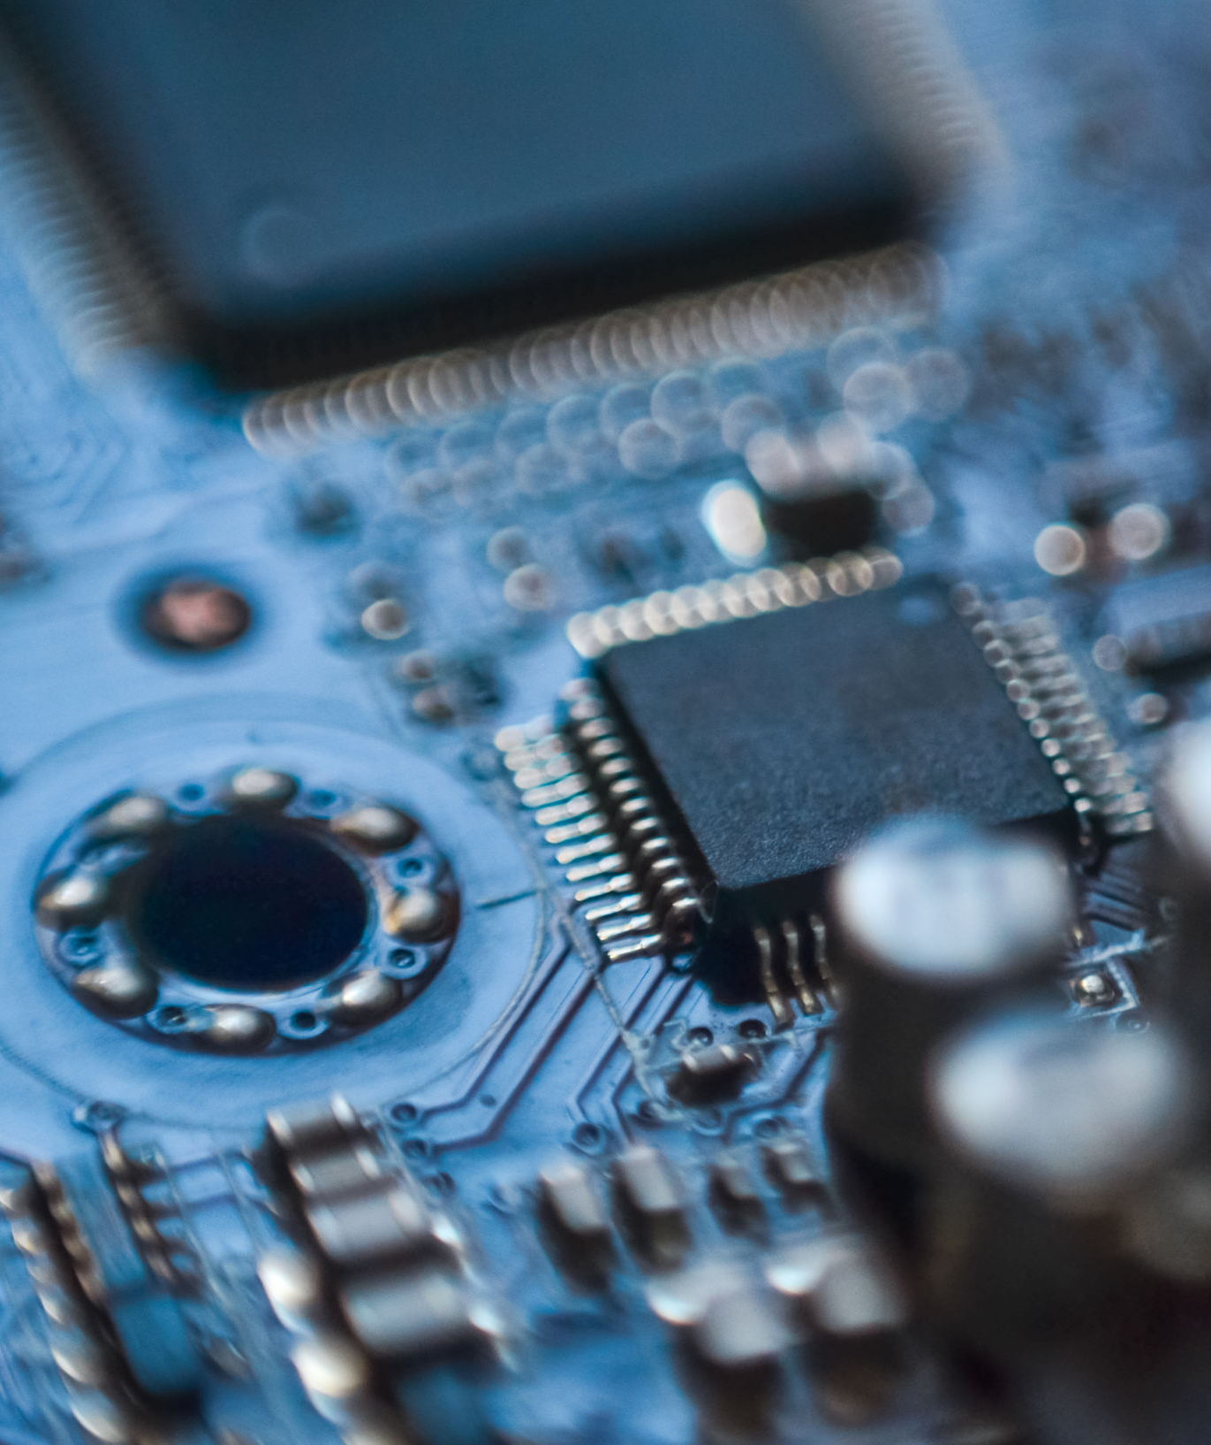
Уникальность
«Лаборатория кибербезопасности АСУ ТП» - уникальная команда экспертов международного уровня, исследующих компоненты АСУ ТП и IIoT
Выявление уязвимостей и НДВ с применением методик инструментального и ручного анализа, в том числе без исходного кода
Собственные методики и лабораторная база
Глубокий уровень анализа защищенности
Шоурум и тестовые полигоны для заказчиков
Сотрудничество с лучшими вендорами

Slide 20
Экспертиза «Ростелеком-Солар»
«Лаборатория кибербезопасности АСУ ТП» — уникальная команда экспертов международного уровня, исследующих компоненты АСУ ТП и IIoT.
Один из лидеров в рейтинге БДУ ФСТЭК России
100+ уязвимостей, опубликованных с российскими и международными CERT
250+ выявленных уязвимостей в компонентах АСУ ТП
Большой опыт совместной работы по уязвимостям с производителями, регуляторами и независимыми CERT
Десятки выявленных уязвимостей критического уровня (8+ по шкале CVSSv3)
Реальный опыт разработки и внедрения проектов по защите АСУ ТП

Slide 21
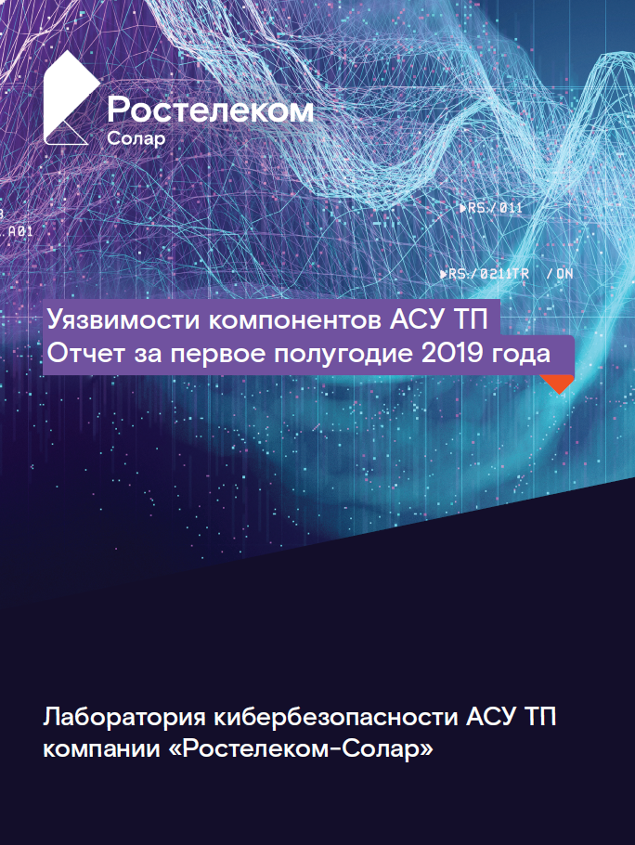
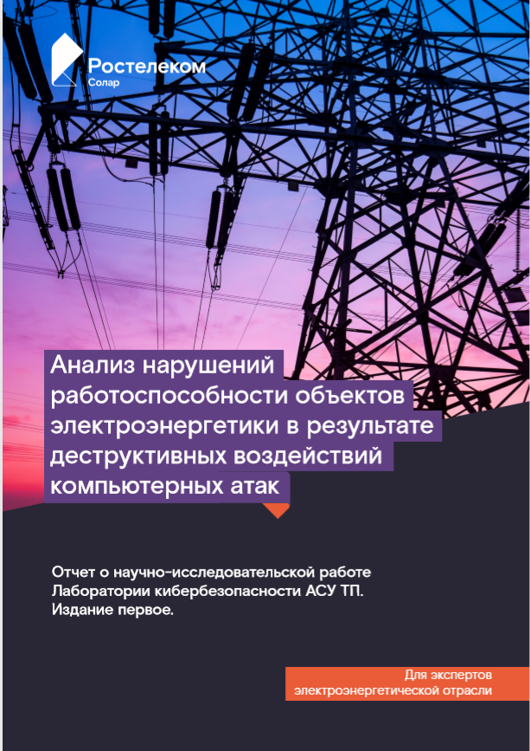
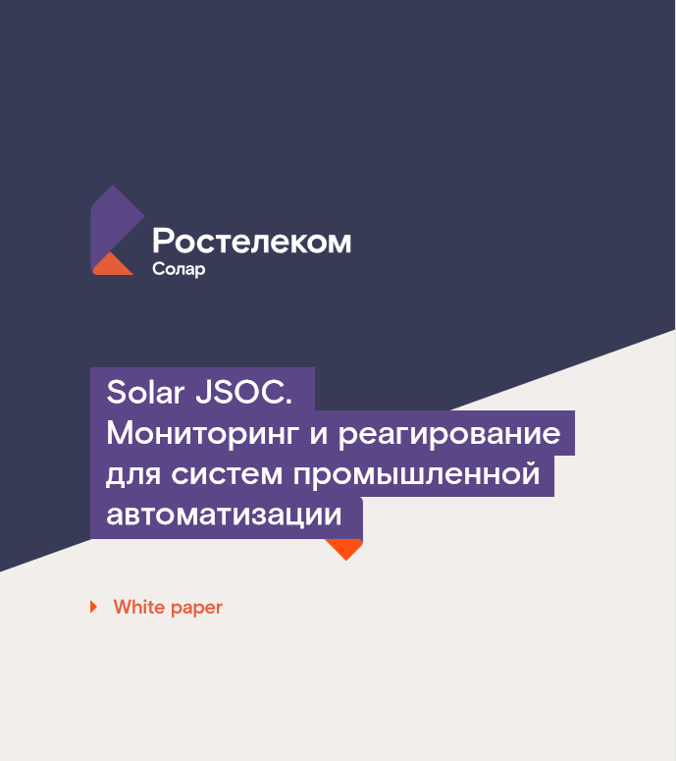
Исследовательская деятельность

Slide 22
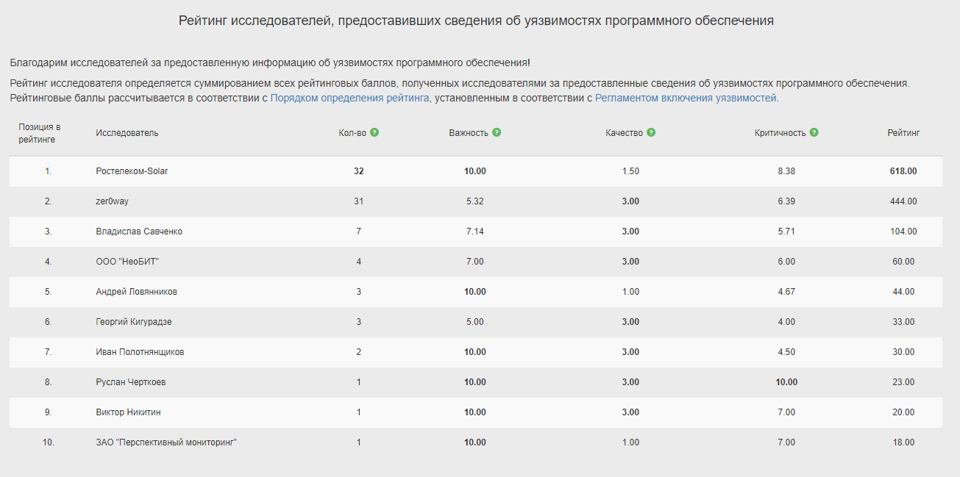
Поиск и анализ уязвимостей

Slide 23
Лицензии
Минобороны России – на проведение работ, связанных с созданием средств защиты информации
ФСБ России – на проведение работ, связанных с использованием сведений, составляющих государственную тайну
ФСБ России – на разработку, производство и распространение шифровальных (криптографических) систем
ФСТЭК России – на деятельность по технической защите конфиденциальности информации
ФСТЭК России – на деятельность по разработке и производству средств защиты конфиденциальной информации
Соглашение с ФСБ России в рамках ГосСОПКА о взаимодействии по предупреждению кибератак

Slide 24
9.10.PR.RS.02

